Slide 1


Puntos focales nacionales para promover la Declaración sobre las empresas multinacionales y sus principios a nivel nacional
Una herramienta práctica de la Declaración sobre las empresas multinacionales según su Anexo II

Slide 2
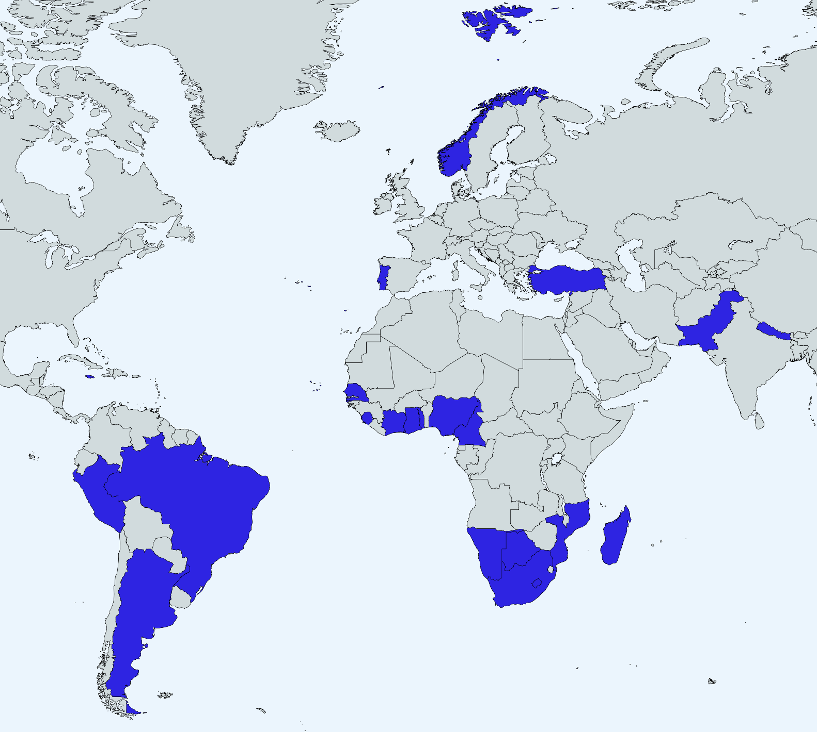

Noruega
23 Estados miembros han designado puntos focales nacionales
Portugal
Nepal
Jamaica
Senegal
Turquía
Cabo Verde
Ghana
Sierra Leone
Camerún
Pakistan
Costa de Marfil
Togo
Botsuana
Nigeria
Perú
Madagascar
Namibia
Brasil
Sudáfrica
Mozambique
Argentina
Lesoto

Slide 3
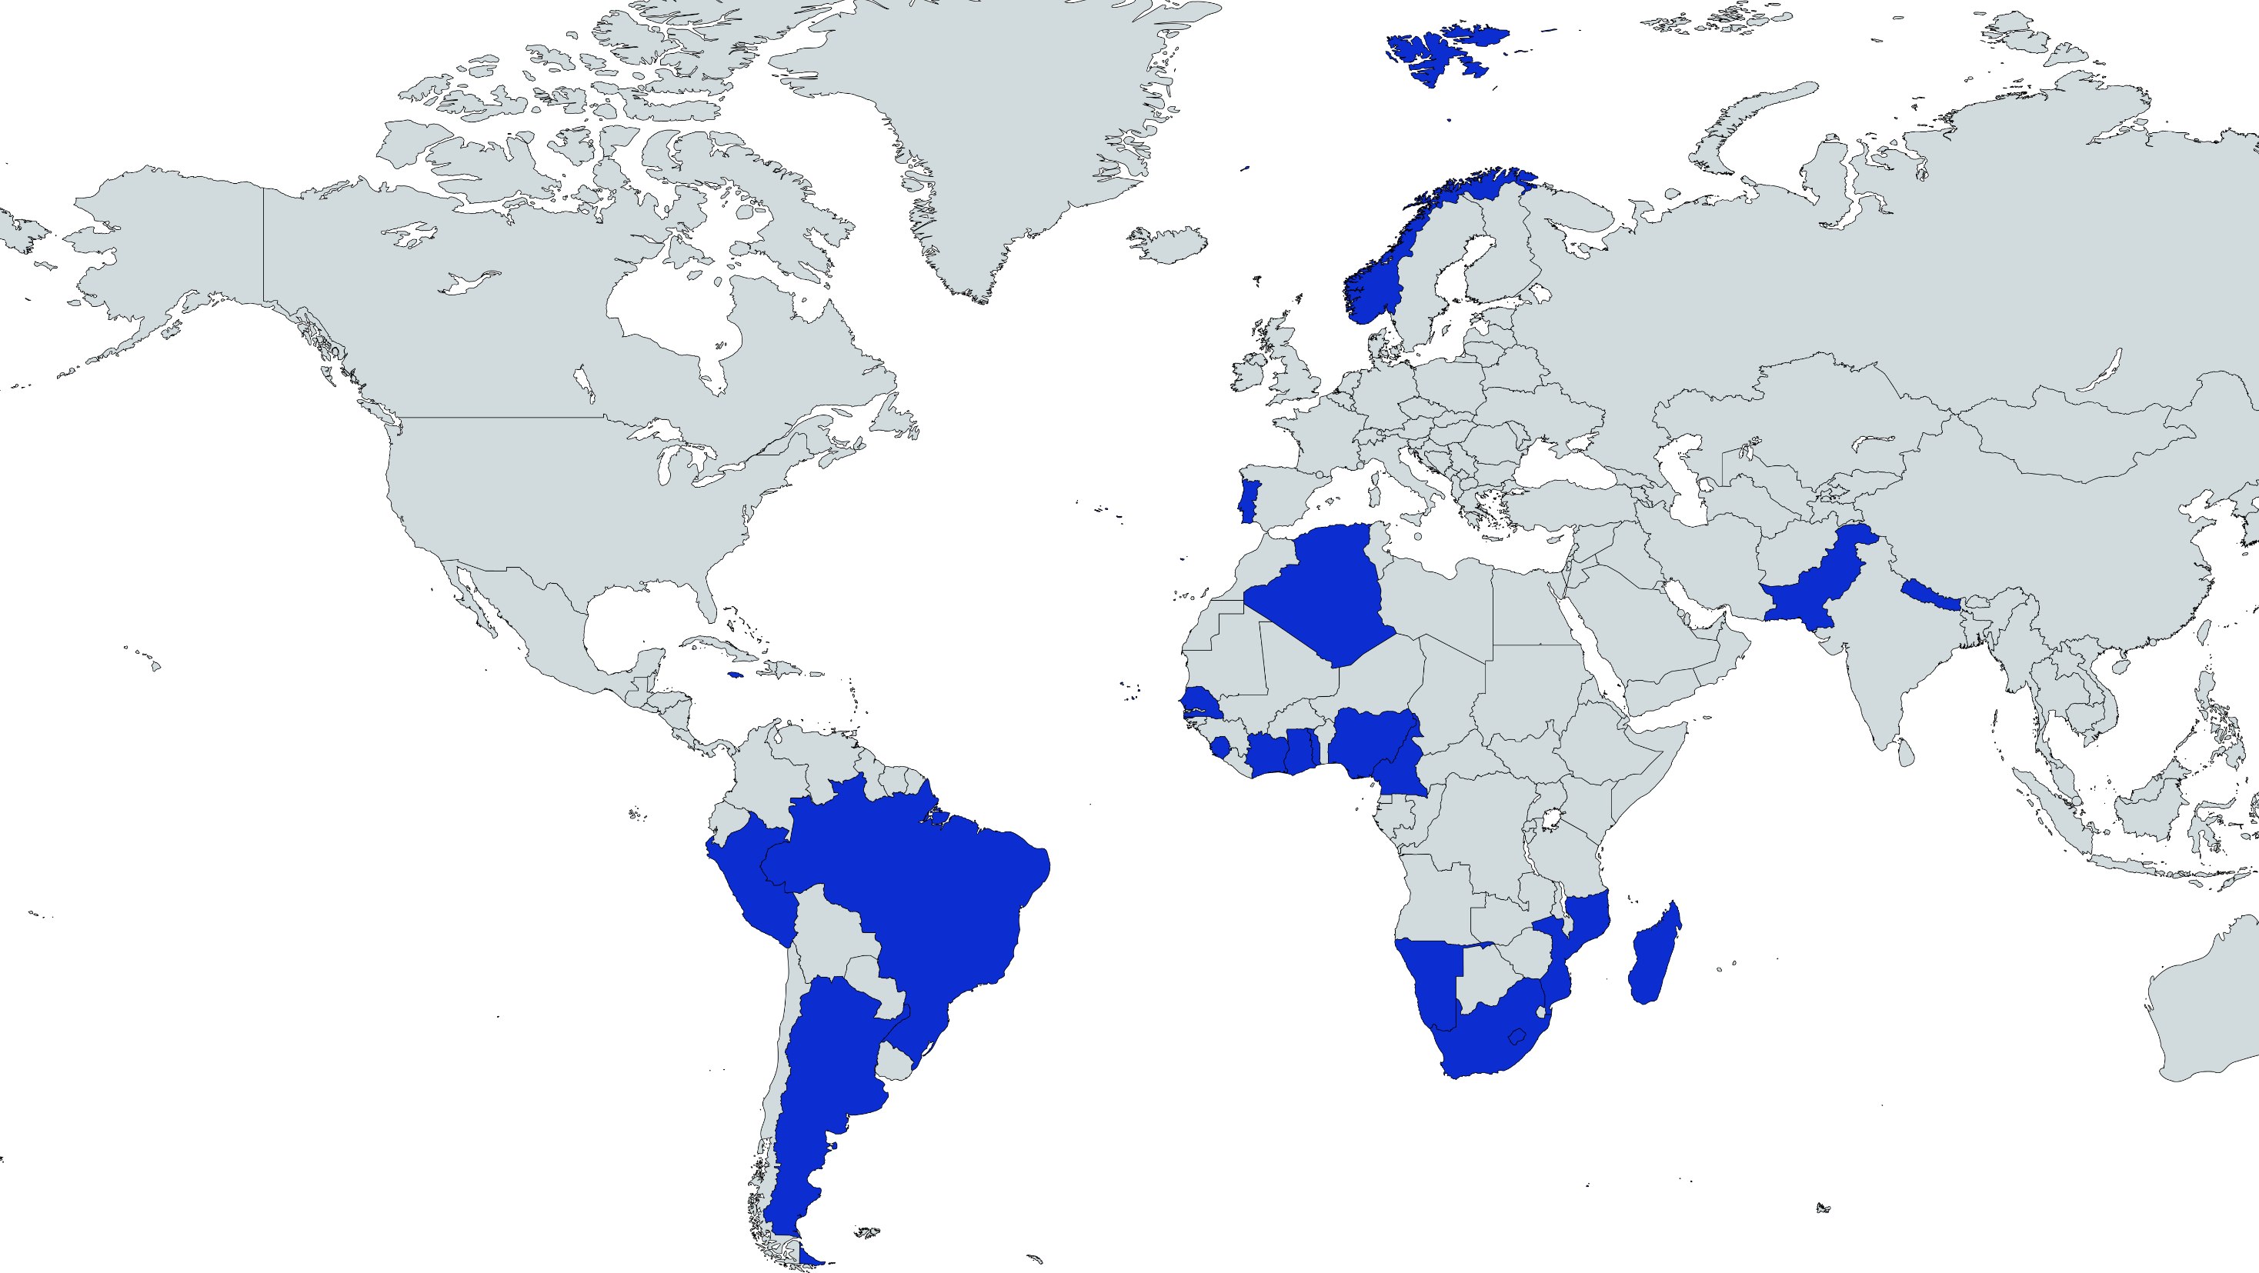























2017
Portugal
Senegal
2018
Costa de Marfil
2019
Noruega
Sierra Leona
Jamaica
2020
Pakistan
2021
Nepal
Ghana
2023
Togo
Madagascar
2024
Mozambique
Cabo Verde
Brasil
Perú
Sudáfrica
Lesoto
Camerún
2025
Argentina
Nigeria
Namibia
Botsuana
2026
Turquía

Slide 4
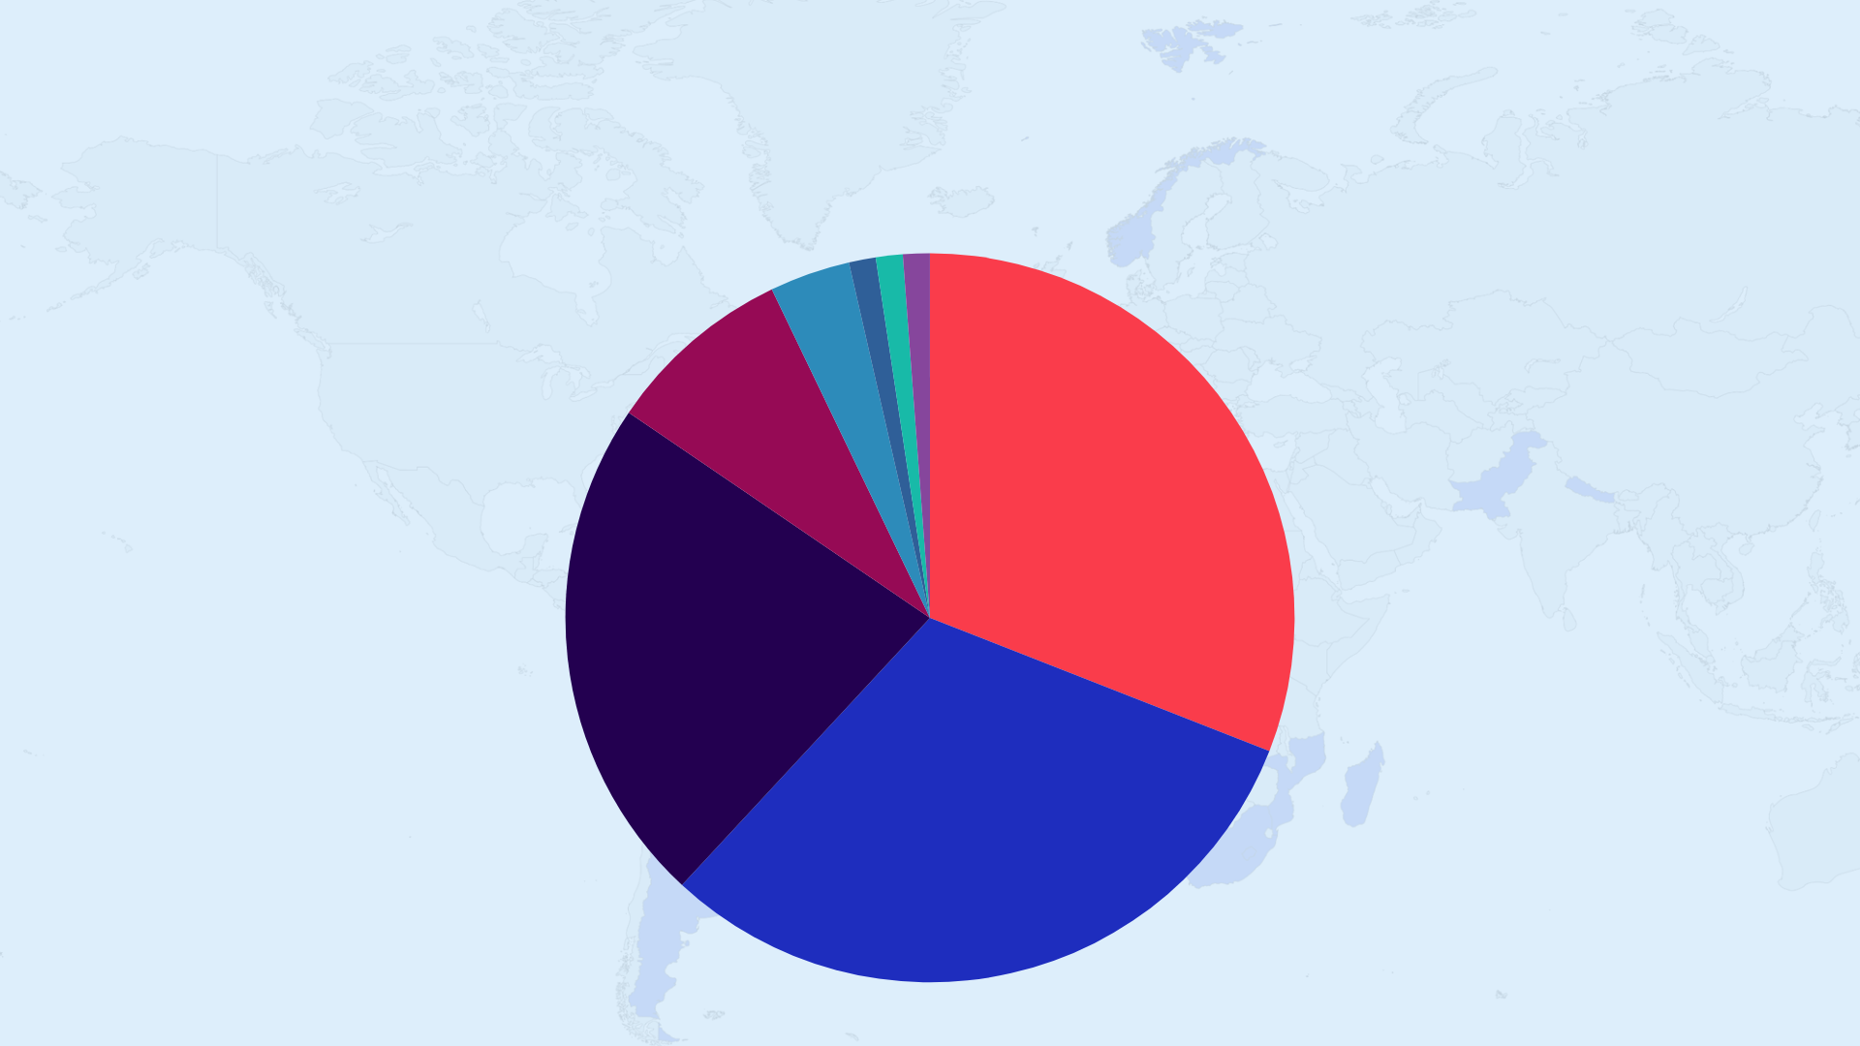
Panorama de la composición de los puntos focales nacionales
1,2%
Agencias de contenido local
Instituciones de diálogo social
3,6%
Instituciones nacionales de derechos humanos
1,2%
8,3%
1,2%
Organizaciones de la sociedad civil
Agencias de promoción de inversiones
31%
Organizaciones de trabajadores
22,6%
Organizaciones de empleadores
31%
Ministerio de Trabajo
Notes:
More than one ministry of national agency represented
Namibia : Ministry of Justice and Labour Relations and The Namibia Investment & Promotion Development Board under the Ministry of International Relations and Trade (NIPDB)
Sierra Leone : Ministry of Labour and Social Security and Sierra Leone Local Content Agency
Mozambique : Labour Consultative Commission, General Labour Inspection and Ministry of Labour, Gender and Social Action
Nigeria : Federal Ministry of Labour and Employment and National Human Rights Commission

Slide 5


Estructura de los puntos focales nacionales para la promoción de la Declaración MNE
Puntos focales nacionales compuestos por representantes de más de un ministerio o agencia nacional
Puntos focales nacionales compuestos por representantes de una agencia de promoción de inversiones
Puntos focales nacionales compuestos por representantes de una institución de diálogo social
Cabo Verde
Mozambique
Mozambique
Sierra Leona
Senegal
Togo
Namibia
Botsuana
Camerún
Nigeria
Sudáfrica
Nigeria
Ghana
Notes:
More than one ministry of national agency represented
Namibia : Ministry of Justice and Labour Relations and The Namibia Investment & Promotion Development Board under the Ministry of International Relations and Trade (NIPDB)
Sierra Leone : Ministry of Labour and Social Security and Sierra Leone Local Content Agency
Mozambique : Labour Consultative Commission, General Labour Inspection and Ministry of Labour, Gender and Social Action
Nigeria : Federal Ministry of Labour and Employment and National Human Rights Commission

Slide 6


Punto focal nacional que representa:
Portugal
El Ministerio de Trabajo, Solidaridad y Seguridad Social
Aspectos destacados clave:
Consultas periódicas con los interlocutores sociales sobre la promoción de prácticas laborales inclusivas, responsables y sostenibles
Creación de una página web sobre la Declaración EMN
Actividades de formación para los sindicatos de los Estados miembros de la Comunidad de Países de Lengua Portuguesa (CPLP)
Participación en el diálogo entre el país de origen y el de acogida con los países de habla portuguesa, en particular a través de la CPLP
Participación en la traducción y difusión de materiales pertinentes de la OIT al portugués, en colaboración con la Oficina de la OIT en Lisboa
Nombrado en 2017 - El primer Estado miembro de la OIT en designar un punto focal nacional

Slide 7

Puntos focales nacionales que representan:
Senegal
El Ministerio de Trabajo
Alto Consejo para el Diálogo Social
Empleadores - Consejo Nacional de Empleadores (CNP)
Trabajadores - Confederación Nacional de Trabajadores de Senegal (CNTS)
Aspectos destacados clave:
Creación, dentro de su institución nacional de diálogo social, de una Comisión tripartita con el mandato específico de promover la Declaración de la OIT sobre las Empresas Multinacionales
Estudio de caso nacional: Senegal nombra cuatro puntos focales nacionales y sienta las bases de una estrategia nacional de promoción (Disponible únicamente en francés e inglés)
4 puntos focales
Nombrado en 2017

Slide 8

Puntos focales nacionales que representan:
El Ministerio de Empleo
Trabajadores - Centro Sindical Dignidad de la CISL
Costa de Marfil
Empleadores - Confederación General de Empresas de Costa de Marfil (CGECI)
Aspectos destacados clave:
Creación de una plataforma de trabajadores que agrupe a las organizaciones sindicales para promover la Declaración sobre las EMN (2022)
Enfoque sectorial
Sector forestal
Estudio sobre las relaciones laborales y las condiciones de trabajo en el sector (2022) Diálogo nacional sobre la realización del trabajo decente en el sector forestal (2022)
Sector agroalimentario
Estudio sobre las relaciones laborales y las condiciones de trabajo en el sector (en curso) Diálogo sectorial sobre la realización del trabajo digno en el sector agroalimentario (próximamente)
3 puntos focales
Nombrado en 2018
Estudio de caso nacional: Un compromiso de larga data con la promoción de la Declaración EMN y un diálogo tripartito sólido para involucrar a las empresas multinacionales en la creación de empleo en Costa de Marfil

Slide 9

Punto focal nacional que representa:
Noruega
Punto de Contacto Nacional de la OCDE para la Conducta Empresarial Responsable
Noruega amplió el mandato de su Punto de Contacto Nacional para la Conducta Empresarial Responsable, creado de conformidad con las Directrices de la OCDE para las Empresas Multinacionales sobre la Conducta Empresarial Responsable, para incluir también la promoción de la Declaración EMN.
Nombrado en 2019

Slide 10

Puntos focales nacionales que representan:
Sierra Leone
El Ministerio de Trabajo y Seguridad Social (MOLSS)
La Agencia de Contenido Local de Sierra Leona
Empresarios - Federación de Empresarios de Sierra Leona (SLEF)
Trabajadores - Congreso Sindical de Sierra Leona (SLLC)
Aspectos destacados clave:
Grupo de Trabajo Técnico, bajo la dirección del Ministerio de Trabajo y Seguridad Social (MOLSS), para coordinar las medidas destinadas a promover la Declaración EMN en todas las instituciones y ministerios nacionales
Incorporación de la Declaración EMN en el Plan de Inversión para los Objetivos de Desarrollo Sostenible de Sierra Leona (Ministerio de Planificación y Desarrollo Económico)
Creación de la Red Sindical de Sierra Leona sobre las EMN
4 puntos focales
Nombrado en 2019
Estudio de caso nacional: Puntos focales nacionales para la promoción de la Declaración EMN en Sierra Leona: hitos clave alcanzados en 2022

Slide 11

Punto focal nacional que representa:
Jamaica
Consejo Consultivo Laboral Tripartito (CCL), presidido por el ministro de Trabajo y Seguridad Social
Composición del Consejo:
Gobierno
Federación de Empresarios de Jamaica
Confederación de Sindicatos de Jamaica
1 punto focal
Nombrado en 2019 - first country in the Americas region
Estudio de caso nacional: Jamaica designa a su Consejo Consultivo Laboral tripartito como punto focal nacional para la promoción de la Declaración EMN

Slide 12

Puntos focales nacionales que representan:
Ministerio de Pakistaníes en el Extranjero y Departamento de Recursos Humanos
Trabajadores - Federación Unida de Trabajadores de Pakistán
Pakistan
Empresarios - Federación de Empresarios de Pakistán
Rotación de la presidencia: rotación del cargo entre los coordinadores, que cambia cada tres años.
Aspectos destacados clave:
Enfoque regional y sectorial:
  Organización de cuatro reuniones tripartitas para promover la Declaración EMN en diferentes regiones: Lahore, Karachi, Peshawar y Quetta (2023)
  Sensibilización y desarrollo de las capacidades de los empleadores sobre los principios de la Declaración MNE en los sectores automovilístico de Lahore y textil de Faisalabad (2023)
Facilitación de las inversiones: organización de un diálogo bilateral y consultas con los empleadores sobre la sostenibilidad empresarial, la protección de los trabajadores y la conducta empresarial responsable en el contexto de la facilitación de las inversiones (2023)
Referencia a la Declaración EMN en el Plan de Acción Nacional sobre Empresas y Derechos Humanos (2021-2026)
Facilitar la comunicación, incluida la traducción de la Declaración EMN a las lenguas locales, y reforzar la participación en las redes sociales (2023)
3 puntos focales
Nombrado en 2020, Primer país de la región de Asia y el Pacífico

Slide 13

Punto focal nacional que representa:
Nepal
El Ministerio de Trabajo, Empleo y Seguridad Social
Aspectos destacados clave:
Sensibilización sobre los principios de la Declaración EMN entre el Gobierno, las EMN y las organizaciones patronales y sindicales
Organización de eventos de capacitación
Desarrollo de plataformas de diálogo tripartitas y tripartitas plus
Creación de un «grupo de trabajo» tripartito para ayudar al punto focal en el diseño y la aplicación efectiva del plan de acción
Traducción de la Declaración EMN al nepalí.
1 punto focal
Nombrado en 2021
Estudio de caso nacional: Nepal designa un punto focal nacional para la promoción de la Declaración EMN

Slide 14

Puntos focales nacionales que representan:
Ghana
El Ministerio de Empleo y Relaciones Laborales
El Centro de Promoción de Inversiones de Ghana (GIPC)
Trabajadores - Congreso de Sindicatos de Ghana (TUC)
Empresarios - Asociación de Empresarios de Ghana (GEA)
Aspectos destacados clave:
Desayuno de trabajo para directores generales organizado con una participación de la Tripartita Plus
El GIPC se ha comprometido a incorporar los principios de la Declaración EMN en la Ley del GIPC, que se revisará en 2025
Creación de una plataforma de CRE para los trabajadores (2025)
4 puntos focales
Nombrado en 2021
Estudio de caso nacional: Ghana designa cuatro puntos de contacto nacionales para promover la Declaración EMN en sus relaciones con empresas e inversores locales y extranjeros

Slide 15

Puntos focales nacionales que representan:
Togo
El Ministerio de Trabajo (2)
El Consejo Nacional para el Diálogo Social (CNDS)
El Consejo Nacional de Empresarios (CNP)
La coordinación de las centrales sindicales (2)
6 puntos focales
Nombrado en 2023

Slide 16


Puntos focales nacionales que representan:
Madagascar
El Ministerio de Trabajo
Empresarios – Grupo de Empresas de Madagascar (GEM)
Trabajadores - Conferencia de Trabajadores de Madagascar (CMT)
Trabajadores – Randrana Sendikaly
Aspectos destacados clave:
Enfoque sectorial – Organización de diálogos regionales y designación de coordinadores regionales
Enfoque temático – Creación de grupos temáticos bajo la dirección de los puntos focales nacionales para facilitar la aplicación de su plan de acción:
 | CER y el trabajo infantil
 | SST
Nombrado en 2023
 | Empleo
 | Diálogo social
Estudio de caso nacional: Los esfuerzos conjuntos de los puntos focales refuerzan el diálogo social en favor del trabajo decente en Madagascar

Slide 17

Puntos focales nacionales que representan:
El Ministerio de Trabajo y Seguridad Social (MITSS)
El Ministerio de Industria y Comercio (MIC)
Mozambique
Inspección General del Trabajo (IGT)
Trabajadores - Organización de Trabajadores de Mozambique (OTM)
Empresarios - Confederación de Asociaciones Económicas de Mozambique (CTA)
Trabajadores - Confederación Nacional de Sindicatos Independientes y Libres de Mozambique (CONSILMO)
Aspectos destacados clave:
Enfoque sectorial
Referencia a la Declaración EMN en el Plan de Acción Nacional sobre Empresas y Derechos Humanos (en fase de desarrollo)
Sector extractivo
Diálogo sectorial Hoja de ruta sectorial Creación de un grupo de trabajo sectorial
Sector forestal
Diálogo sectorial Hoja de ruta sectorial
Sector de la construcción
Diálogo sectorial Hoja de ruta sectorial (en desarrollo)
Nombrado en 2024

Slide 18

Puntos focales nacionales que representan:
Cabo Verde
El Ministerio de Familia, Inclusión y Desarrollo Social (MFIDS)
Cabo Verde TRADEINVEST
Empresarios - Consejo Superior de las Cámaras de Comercio y Turismo de Cabo Verde
Trabajadores - Unión Nacional de Trabajadores de Cabo Verde – Unión Central (UNTC-CS) (2)
Confederación de Sindicatos Libres de Cabo Verde (CCSL)
Aspectos destacados clave:
Sector turístico
Diálogo sectorial Creación de una plataforma con múltiples partes interesadas Elaboración de una hoja de ruta sectorial
Sector de la transformación del pescado
Diálogo sectorial Creación de una plataforma con múltiples partes interesadas Elaboración de una hoja de ruta sectorial
6 puntos focales
Nombrado en 2024
Estudio de caso nacional: El enfoque sectorial en el turismo y la transformación pesquera impulsa las iniciativas para fomentar prácticas empresariales responsables que promuevan el trabajo digno en Cabo Verde

Slide 19

Punto focal nacional que representa:
BraSil
El Ministerio Federal de Trabajo y Empleo
1 punto focal
Nombrado en 2025

Slide 20

Punto focal nacional que representa:
Perú
Dirección de Promoción y Protección de los Derechos Laborales Fundamentales, Ministerio de Trabajo y Promoción del Empleo
1 punto focal
Nombrado en 2025

Slide 21

Puntos focales nacionales que representan:
Sudáfrica
El Departamento de Empleo y Trabajo
El Consejo Nacional de Desarrollo Económico y Trabajo (NEDLAC)
Empresarios - Business Unity South Africa
Trabajadores - Congreso de Sindicatos Sudafricanos (COSATU)
Trabajadores - Federación de Sindicatos de Sudáfrica (FEDUSA)
Trabajadores - Consejo Nacional de Sindicatos (NACTU)
Trabajadores - Sindicato de Trabajadores de la Confección y el Textil de África Meridional (SACTWU)
7 puntos focales
Nombrado en 2025

Slide 22

Puntos focales nacionales que representan:
Lesotho
El Ministerio de Trabajo y Empleo
Empresarios - Asociación de Empresarios y Negocios de Lesoto (ALEB)
Trabajadores - Federación de Sindicatos de Lesoto (LFTU)
Trabajadores - Consejo Laboral de Lesoto (LLC)
Trabajadores - Congreso Sindical de Lesoto (LTUC)
5 puntos focales
Nombrado en 2025

Slide 23

Puntos focales nacionales que representan:
Camerún
El Ministerio de Trabajo y Seguridad Social
La Agencia de Promoción de Inversiones
Empresarios - Asociación de Empresarios de Camerún (GECAM)
Trabajadores - Confederación Sindical de Trabajadores de Camerún (CSTC)
Sociedad civil - Observatorio de las Libertades Públicas de Camerún (OLPC)
5 puntos focales
Nombrado en 2025

Slide 24

Punto focal nacional que representa:
Argentina
El Ministerio Federal de Trabajo y Empleo
1 punto focal
Nombrado en 2025

Slide 25

Puntos focales nacionales que representan:
Nigeria
El Ministerio Federal de Trabajo y Empleo
La Comisión Nacional de Derechos Humanos
La Comisión de Promoción de Inversiones de Nigeria (NIPC)
Empresarios: la Asociación Consultiva de Empresarios de Nigeria (NECA)
Trabajadores: el Congreso Laboral de Nigeria (NLC)
Trabajadores - El Congreso de Sindicatos de Nigeria (TUC)
Estudio de caso nacional: Nigeria designa puntos focales nacionales para promover la Declaración EMN
6 puntos focales
Nombrado en 2025

Slide 26

Puntos focales nacionales que representan:
Namibia
El Ministerio de Justicia y Relaciones Laborales
Consejo de Promoción y Desarrollo de las Inversiones de Namibia (NIPDB)
Empresarios - Federación de Empresarios de Namibia (NEF)
Empresarios - Cámara de Comercio e Industria de Namibia (NCCI)
Empresarios - Asociación de Empresarios de Namibia (NEA)
Trabajadores - Sindicato Nacional de Trabajadores de Namibia (NUNW)
Trabajadores - Organización Nacional del Trabajo de Namibia (NANLO)
Trabajadores - Congreso Sindical de Namibia (TUCNA)
8 puntos focales
Nombrado en 2025

Slide 27

Puntos focales nacionales que representan:
Botsuana
El Ministerio de Trabajo y Asuntos Internos
Centro de Inversiones y Comercio de Botsuana (BITC)
Empresarios - Business Botswana (BB)
Trabajadores - Federación de Sindicatos de Botsuana (BFTU)
Trabajadores - Federación de Sindicatos de los Sectores Público, Privado y Paraestatal de Botsuana (BOFEPUSU)
5 puntos focales
Nombrado en 2025

Slide 28

Punto focal nacional que representa:
Turquía
Dirección General de Trabajo del Ministerio de Trabajo y Seguridad Social
Un punto focal
Nombrado en 2026

